Slide 2
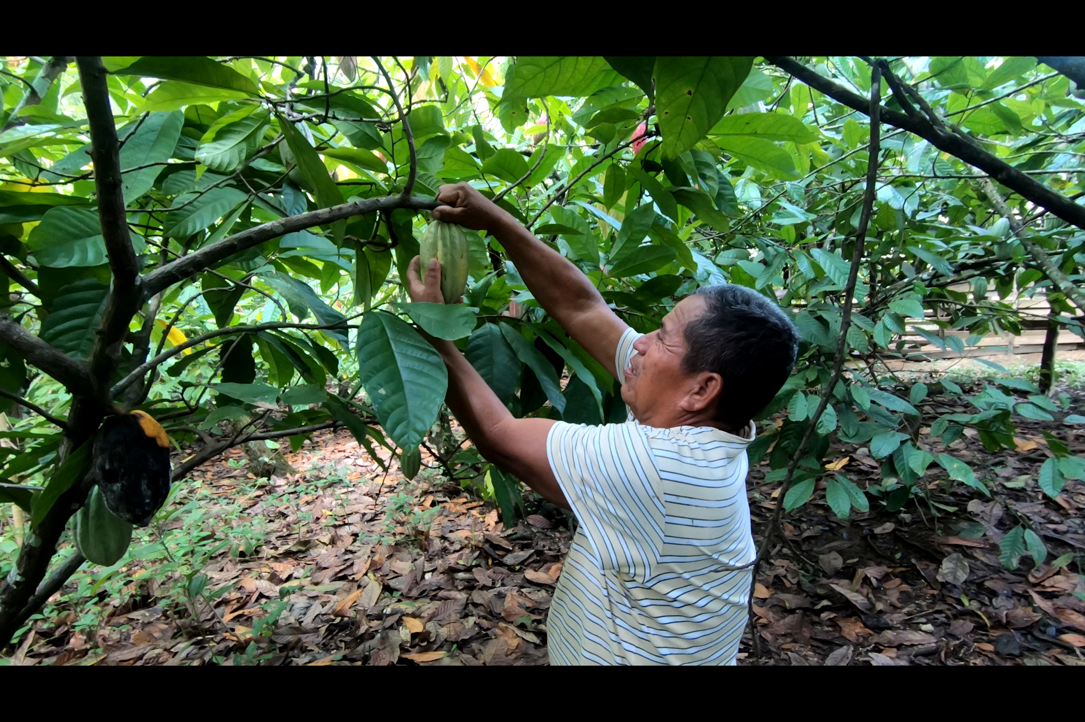
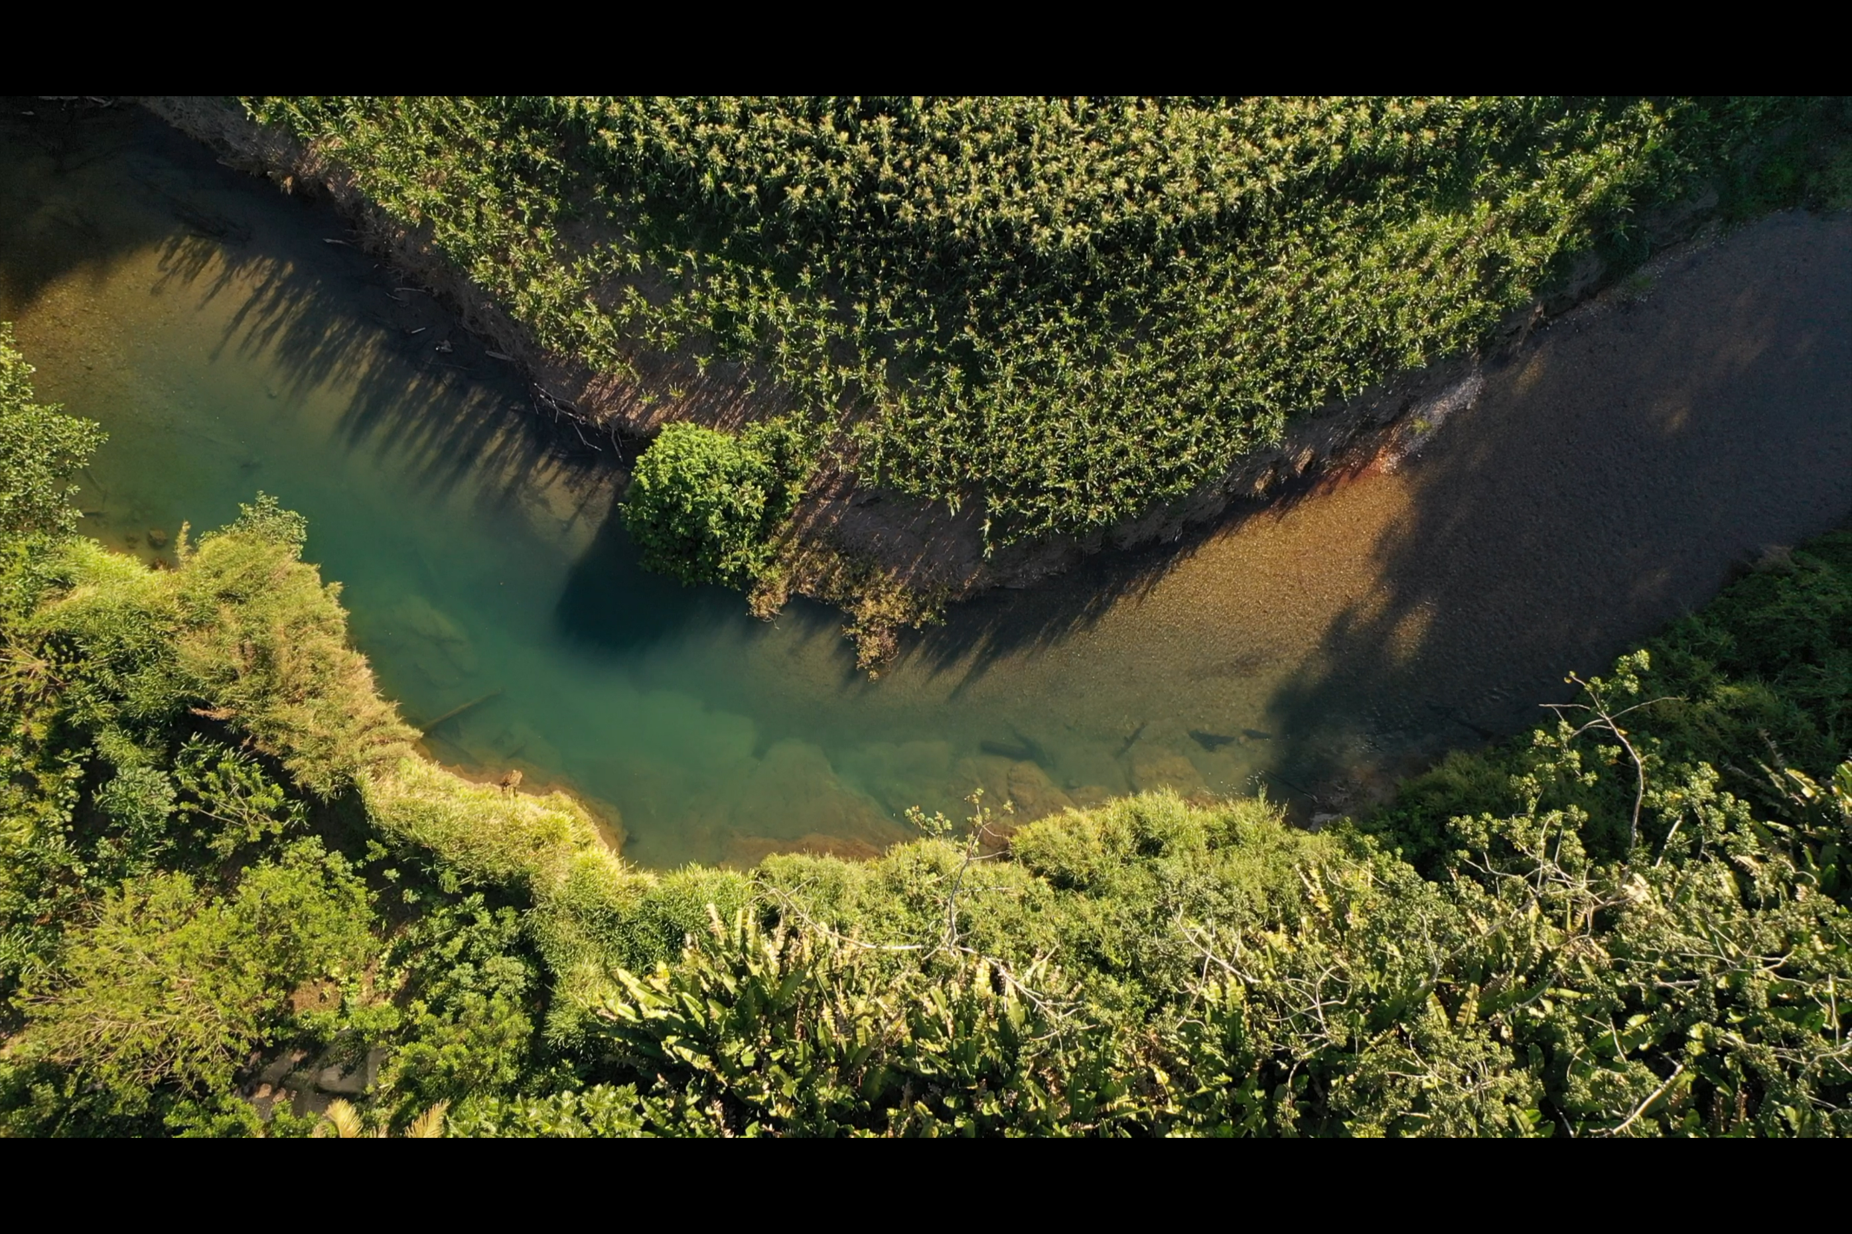
MISIÓN.
Promover soluciones orgánicas de cultivo, que sean sustentables y accesibles al mundo. Reemplazando fungicidas y pesticidas dañinos al medio ambiente.

Slide 3
Ayudando a su granja con ALIMENTOS LIMPIOS - la siguiente generación en sustentabilidad.
Ayudamos a su granja a tener el MÁXIMO rendimiento en sus cosechas.
Ayudamos a su granja a defenderse en contra de las enfermedades con productos 100% LIMPIOS.
Ayudamos a su negocio a AHORRAR en los costos de los fertilizantes, pesticidas y sustancias agrícolas.
Únase a nuestra misión
De Limpiar el Suelo, Agua y los Alimentos, un comunidad a la vez.
BUSCAMOS GRANJAS PARA
HACER PRUEBAS

Slide 4
SOLUCIÓN.
Ingredientes 100% Basados en Exrtacto de Plantas. Ideal para agricultura orgánica.
. Protege a las cosechas . Protege a los trabajadores . Protege el agua .
. Protege al suelo . Incrementa el rendimiento . Sin residuos .
. Incrementa el poder de compra.
“La primer Banana “Limpia” – Como la madre naturaleza lo diseñó”

Slide 5
SOLUCIÓN.
Proporciona defensa natural en contra del estrés de las plantas
Rico en macro y micro nutrientes
Aumenta el sistema inmunitario de las plantas
Asiste a las plantas para soportar el estrés biótico y abiótico
Incrementa la absorción de nutrientes
Simplemente rocíe ambos lados de las hojas 2 veces por mes
100% basado en Extracto de Plantas

Slide 6
SOLUCIÓN.
Un bio-estimulante orgánico que acelera el crecimento de las plantas, dando como resultado un mejor rendimiento de su cosecha.
Una combinación única de extractos de plantas basados en aumentar la salud e inmunidad de las cosechas.
Producto amigable con el ambiente que no contamina el aire, agua ni suelo.
Este producto es el resultado de muchos años de investigación y pruebas en cosechas de varias partes del mundo.

Slide 7
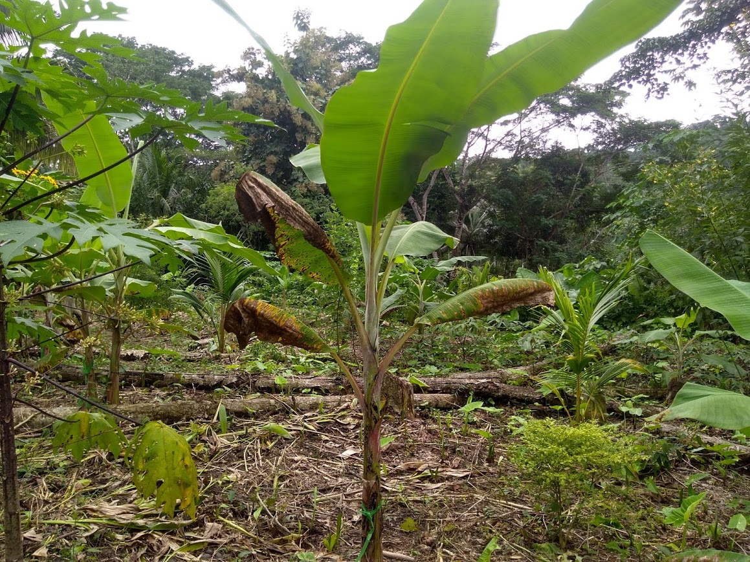
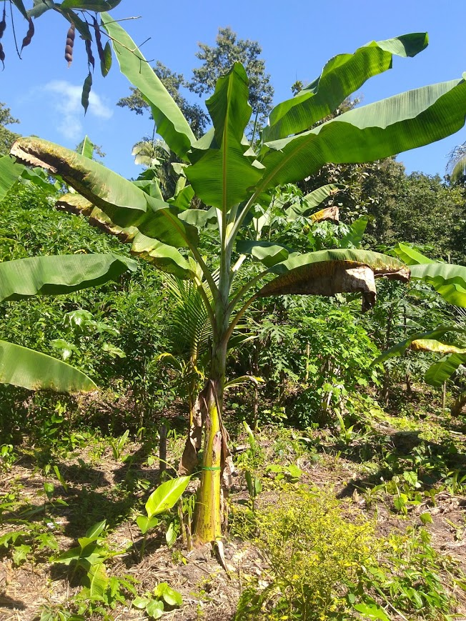
Antes del tratamiento
RESULTADOS.
Después de 5 semanas

Slide 8
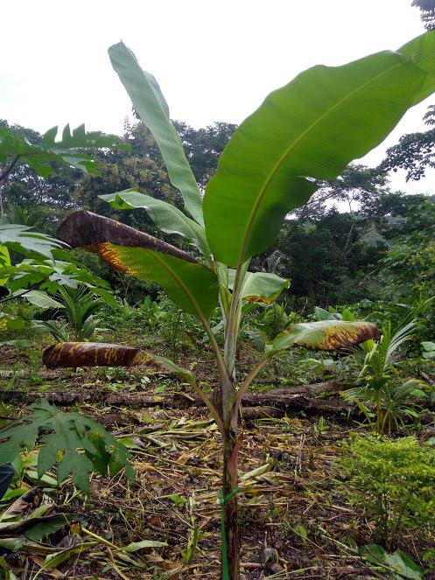
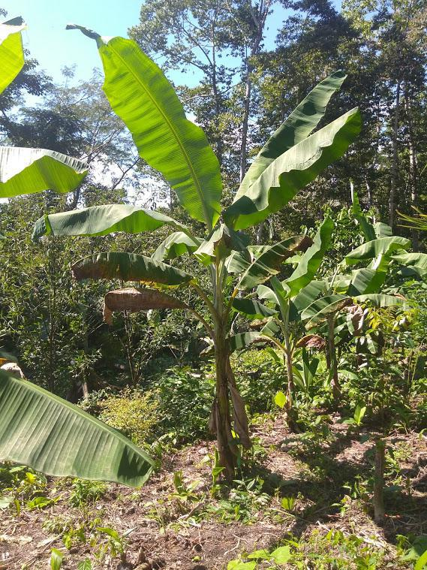
Antes del tratamiento
RESULTADOS.
Después de 6 semanas

Slide 9
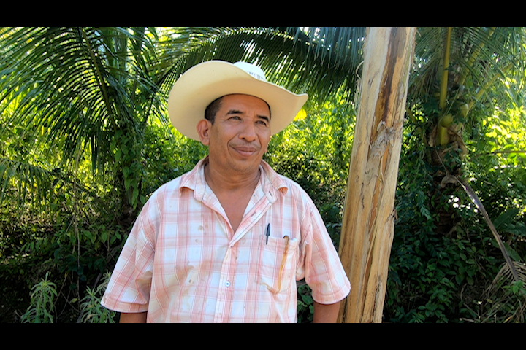
TESTIMONIOS.
Video envíado por un productor de plátanos donde menciona los resultados de sus primeras pruebas mientras camina por su granja en Centro América.
ECOLUTION.AG está buscando Granjas Comerciales que deseen recibir Fertilizante para hacer pruebas e investigación.
*Ecolution.AG determinará si la granja es aprobada. Las cantidades varían y serán determinadas en base al producto cosechado.
ÚNASE A NUESTRA MISIÓN.
PRESIONE PARA VER EL VIDEO

Slide 10
PORQUÉ para
SU Granja?
Reducción de la pérdida de rendimiento neto 0-2%
Sólo aplique 2 veces por mes por 9 meses
Ganancia en la tierra arable debido al 100% de solución orgánica
Accesible
Sin riesgos ambientales

Slide 11
VENTAJAS.
PRODUCCIÓN DE PLÁTANOS | *Cajas por acre | Precio Promedio por Caja (USD) | Precio por Acre
Sin GrowMAS | 750 | $ 9.00 | $ 6,750.00
Con GrowMAS | 975 | $ 9.00 | $ 8,775.00
Certificado Orgánico Sin GrowMAS | 750 | $ 11.70 | $ 8,775.00
Certificado Orgánico Con GrowMAS | 975 | $ 11.70 | $ 11,407.50
* Las cajas son un promedio standard con 40.5 lbs. de peso

Slide 12
Siembre Alimentos Limpios
GRACIAS POR SU INTERÉS
CONTACTE A NUESTRO REPRESENTANTE EN MÉXICO
Agustín Prieto +52 871 143 9941

